Slide 1
Primjena izvoda u svakodnevnom životu
Vasilisa Lađić
Anđela Oluić
Ana Koprivica
Jelena Martinović
Marko Bojić
Marko Žižić
Ana Aranitović prof.

Slide 2
Osnovna definicija izvoda:
Izvodom funkcije f, zadate na nekom intervalu (a, b) u tački x toga intervala nazivamo graničnu vrijednost količnika priraštaja funkcije f i odgovarajućeg priraštaja argumenta kada priraštaj argumenta teži nuli, ukoliko ta granična vrijednost postoji.

Slide 3
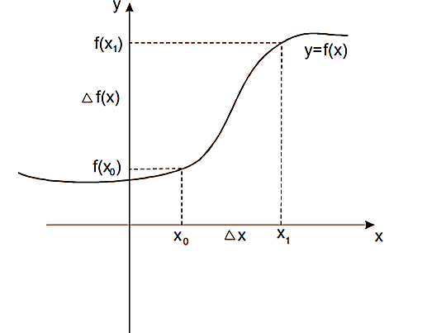
Izvod funkcije:
∆ X = X₁ – X₀ - promjena, priraštaj vrijednosti “X”
f(X₁)- f(X₀) - promjena ili priraštaj funkcije f(x) to jest’: ∆ f(X)= f(X₁)- f(X₀)
Ukoliko je y=f(x) može se zapisati kao:
∆ y= f(X₁)- f(X₀).

Slide 4

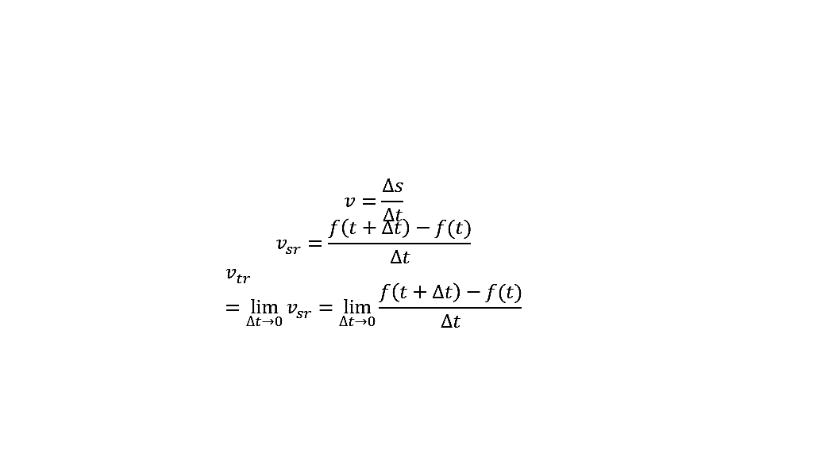

Srednja brzina promjene funkcije u intervalu {X₀,X₁} bi se izrazila formulom:
a što je uslovno povezano sa relacijom za izračunavanje srednje brzine kretanja nekog tijela:
Ukoliko bi X₁ težilo ka X₀, tj. obratno od gorenavedenog, onda time izračunavamo brzinu funkcije u tači X₀ što se izračunava po formuli:
Ovom formulom se se ujedno definiše IZVOD funkcije koji se obilježava sa f’ ili y’.

Slide 5
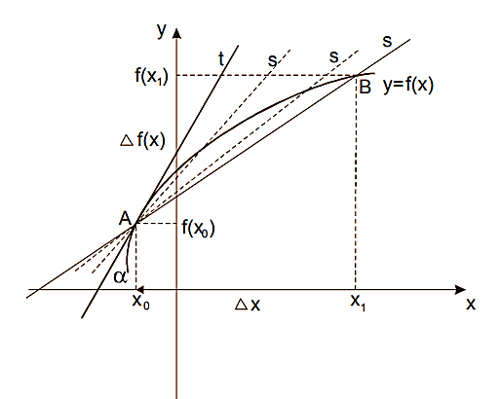
Geometrijski prikaz izvoda:
Posmatrajmo sječicu S koja prolazi kroz tačke A(x0,f(X₀)) i B(X₁,f(X₁)) .
U situaciji kada se ∆X smanjuje, odnosno X₁ se sve više približava tački x0, ona sve manje i manje siječe datu krivu y=f(X) dok u jednom graničnom trenutku ne postane tangenta t te krive!
Tada količnik priraštaja funkcije i priraštaja nezavisno promjenljive, predstavlja koeficijent pravca k, to jest tangens ugla koji tangenta zaklapa sa pozitivnim smjerom X - ose.
Vrijednost prvog izvoda u toj tački je:
y` = tgα =k

Slide 6
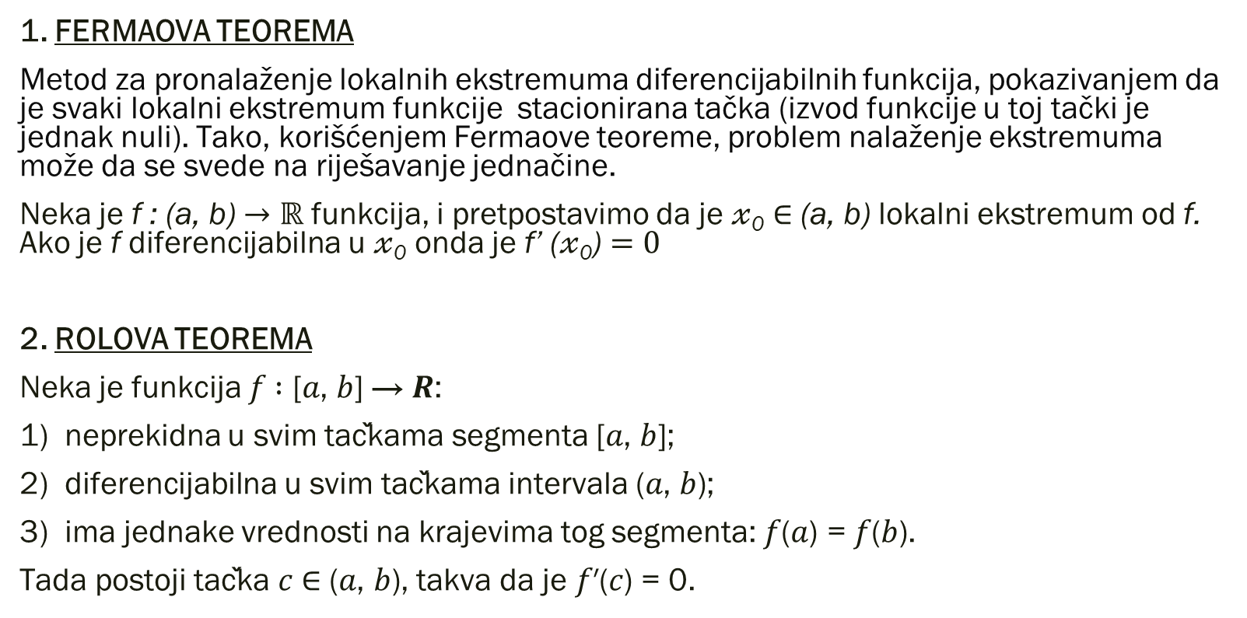
Pet teorema matematičkih izvoda i tok funkcije:
1. FERMAOVA TEOREMA
Metod za pronalaženje lokalnih ekstremuma diferencijabilnih funkcija, pokazivanjem da je svaki lokalni ekstremum funkcije stacionirana tačka (izvod funkcije u toj tački je jednak nuli). Tako, korišćenjem Fermaove teoreme, problem nalaženje ekstremuma može da se svede na riješavanje jednačine.
Neka je f : (a, b) $→$ $ℝ$ funkcija, i pretpostavimo da je $𝓍$₀ $∈$ (a, b) lokalni ekstremum od f. Ako je f diferencijabilna u $𝓍$₀ onda je f’ ($𝓍$₀) $=0$
2. ROLOVA TEOREMA
Neka je funkcija 𝑓 ∶ [𝑎, 𝑏] → 𝑹:
1) neprekidna u svim tačkama segmenta [𝑎, 𝑏];
2) diferencijabilna u svim tačkama intervala (𝑎, 𝑏);
3) ima jednake vrednosti na krajevima tog segmenta: 𝑓(𝑎) = 𝑓(𝑏).
Tada postoji tačka 𝑐 ∈ (𝑎, 𝑏), takva da je 𝑓′(𝑐) = 0.

Slide 7
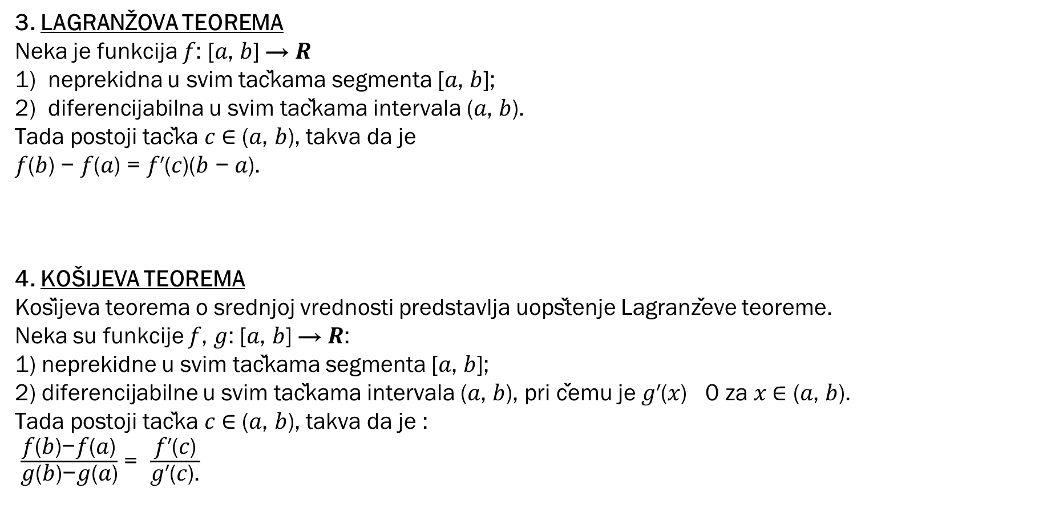
3. LAGRANŽOVA TEOREMA
Neka je funkcija 𝑓: [𝑎, 𝑏] → 𝑹
1) neprekidna u svim tačkama segmenta [𝑎, 𝑏];
2) diferencijabilna u svim tačkama intervala (𝑎, 𝑏).
Tada postoji tačka 𝑐 ∈ (𝑎, 𝑏), takva da je
𝑓(𝑏) − 𝑓(𝑎) = 𝑓′(𝑐)(𝑏 − 𝑎).
4. KOŠIJEVA TEOREMA
Košijeva teorema o srednjoj vrednosti predstavlja uopštenje Lagranževe teoreme.
Neka su funkcije 𝑓, 𝑔: [𝑎, 𝑏] → 𝑹:
1) neprekidne u svim tačkama segmenta [𝑎, 𝑏];
2) diferencijabilne u svim tačkama intervala (𝑎, 𝑏), pri čemu je 𝑔′(𝑥) 0 za 𝑥 ∈ (𝑎, 𝑏).
Tada postoji tačka 𝑐 ∈ (𝑎, 𝑏), takva da je :
$\frac{\text{f}\text{(}\text{b}\text{)−}\text{f}\text{(}\text{a}\text{)}}{\text{g}\text{(}\text{b}\text{)−}\text{g}\text{(}\text{a}\text{)}}$ = $\frac{\text{f}\text{′(}\text{c}\text{)}}{\text{g}\text{′(}\text{c}\text{).}}$

Slide 8
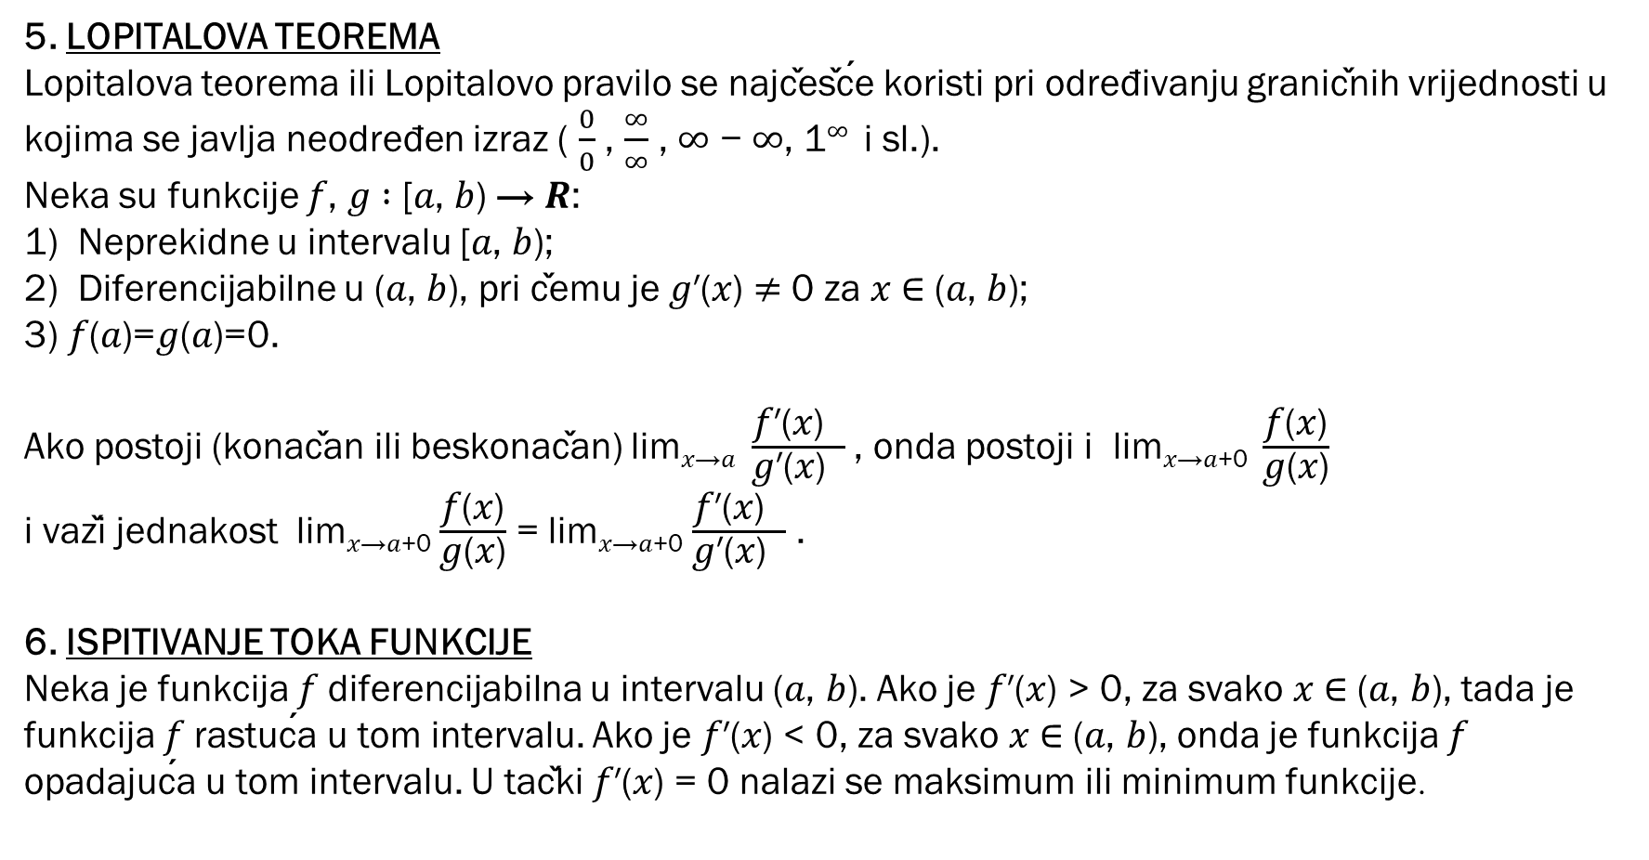
5. LOPITALOVA TEOREMA
Lopitalova teorema ili Lopitalovo pravilo se najčešće koristi pri određivanju graničnih vrijednosti u kojima se javlja neodređen izraz ( $\frac{0}{0}$ , $\frac{∞}{∞}$ , $∞$ − $∞$, 1$∞$ i sl.).
Neka su funkcije 𝑓, 𝑔 ∶ [𝑎, 𝑏) → 𝑹:
1) Neprekidne u intervalu [𝑎, 𝑏);
2) Diferencijabilne u (𝑎, 𝑏), pri čemu je 𝑔′(𝑥) $≠$ 0 za 𝑥 ∈ (𝑎, 𝑏);
3) 𝑓(𝑎)=𝑔(𝑎)=0.
Ako postoji (konačan ili beskonačan) lim_{𝑥→𝑎} $\frac{\text{f}\text{′(}\text{x}\text{) }}{\text{g}\text{′(}\text{x}\text{) }}$ , onda postoji i lim_{𝑥→𝑎+0} $\frac{\text{f}\text{(}\text{x}\text{)}}{\text{g}\text{(}\text{x}\text{)}}$
i važi jednakost lim_{𝑥→𝑎+0} $\frac{\text{f}\text{(}\text{x}\text{)}}{\text{g}\text{(}\text{x}\text{)}}$ = lim_{𝑥→𝑎+0} $\frac{\text{f}\text{′(}\text{x}\text{) }}{\text{g}\text{′(}\text{x}\text{) }}$ .
6. ISPITIVANJE TOKA FUNKCIJE
Neka je funkcija 𝑓 diferencijabilna u intervalu (𝑎, 𝑏). Ako je 𝑓′(𝑥) > 0, za svako 𝑥 ∈ (𝑎, 𝑏), tada je funkcija 𝑓 rastuća u tom intervalu. Ako je 𝑓′(𝑥) < 0, za svako 𝑥 ∈ (𝑎, 𝑏), onda je funkcija 𝑓 opadajuća u tom intervalu. U tački 𝑓′(𝑥) = 0 nalazi se maksimum ili minimum funkcije.

Slide 9
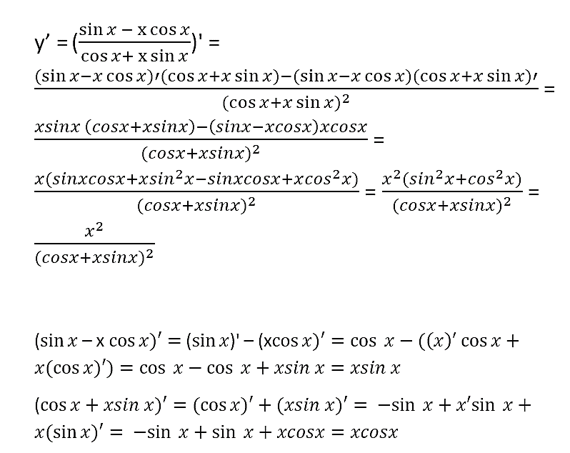
Primjeri riješenih zadataka:

Slide 10







Slide 11
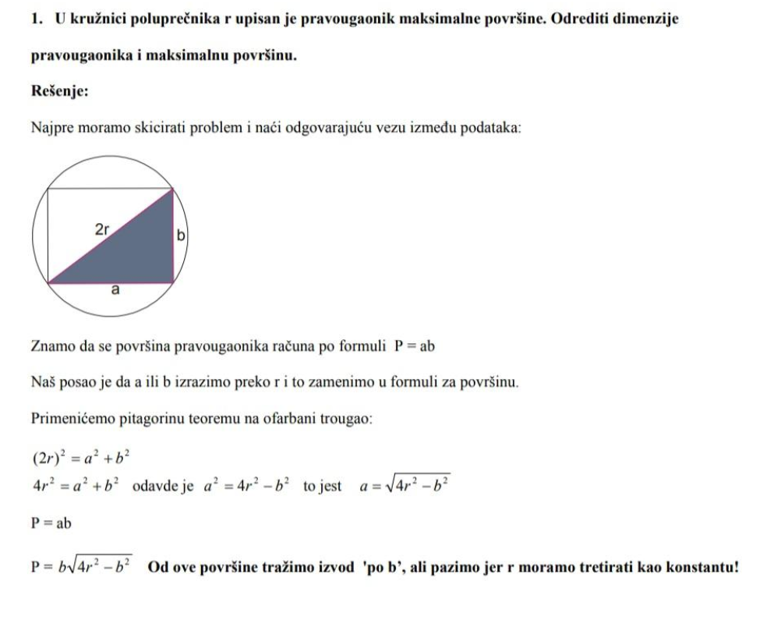

Slide 12
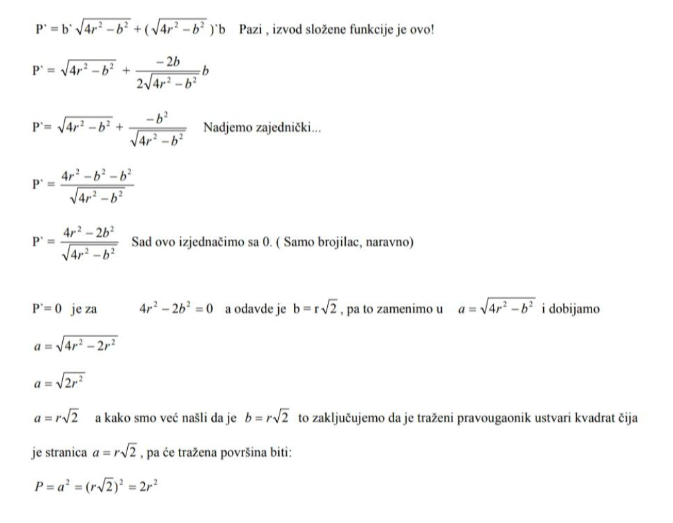

Slide 13
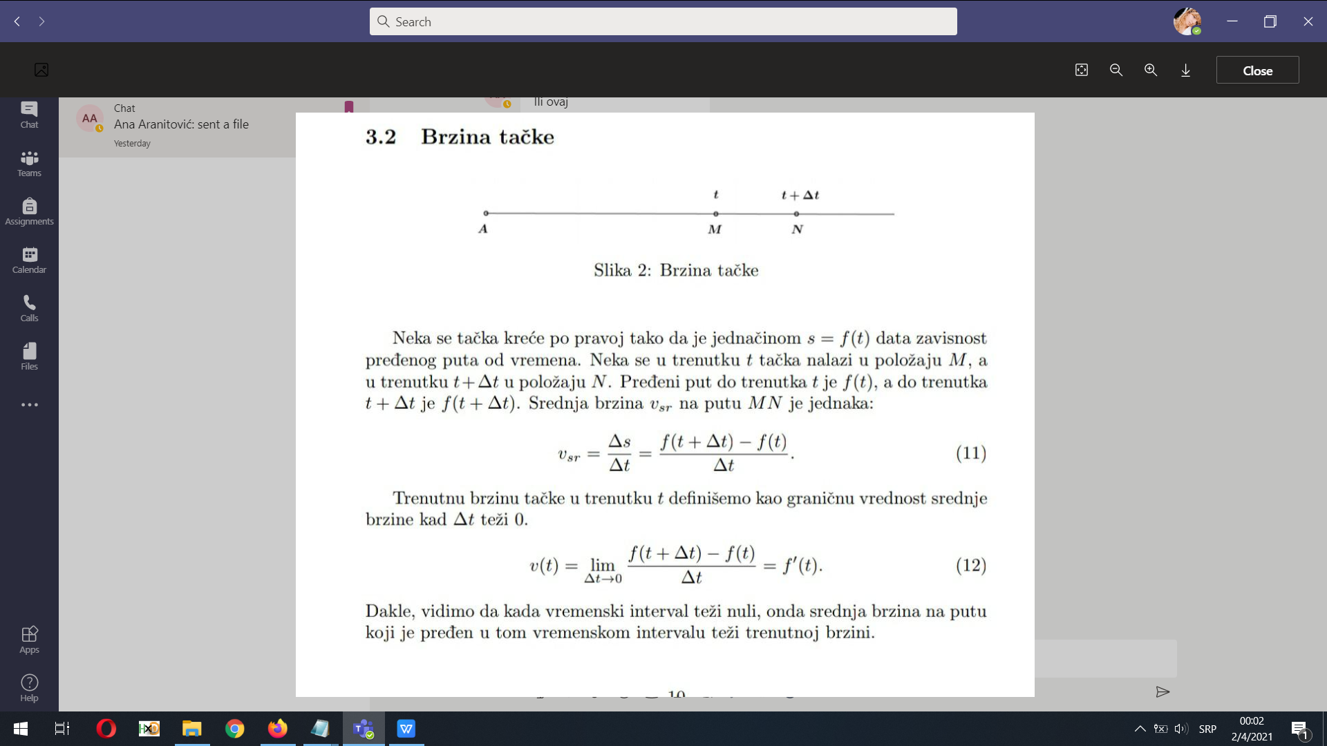

Slide 14
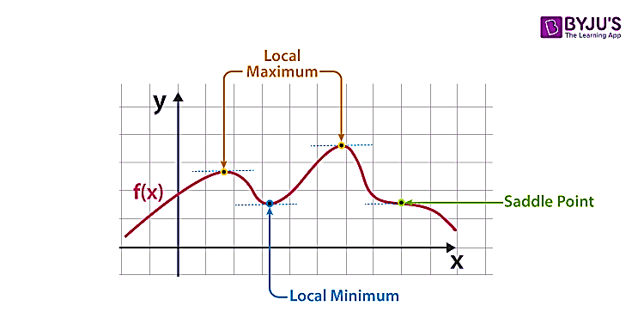
Praktična primjena izvoda u svakodnevnom životu:
Pomoću izvoda možemo odgovoriti na mnoga pitanja u svakodnevnom životu:
koristimo ih za izračunavanje profita u poslovanju (pomoću grafika), samim tim ima veliku primjenu u ekonomiji,
za ispitivanje porasta stanovništva, ekosistema, širenja bolesti i različitih pojava.
za izvođenje mnogih jednačina u fizici,
za prikaz varijacije temperature,
da bi se utvrdila brzina ili pređena razdaljina kao što su kilometri na sat i milje na sat.
u građevinarstvu za određivanje maksimalnih i minimalnih vrijednosti određenih funkcija (npr. Troškova, čvrstoće, količine materijala koji se koristi u zgradi, dobiti, gubitka itd.).

Slide 15

HVALA NA PAŽNJI!

